Slide 1
Môn : Tập đọc
Tuần 32, tiết 1
Vương quốc vắng nụ cười

Slide 2
Kiểm tra bài cũ :
Con chuồn chuồn nước
Câu 2 : Tình yêu quê hương, đất nước của tác giả thể hiện qua những câu văn nào ?
Câu 1 : Chú chuồn chuồn được miêu tả bằng những hình ảnh so sánh nào ?
* Hãy nêu nội dung bài.

Slide 3
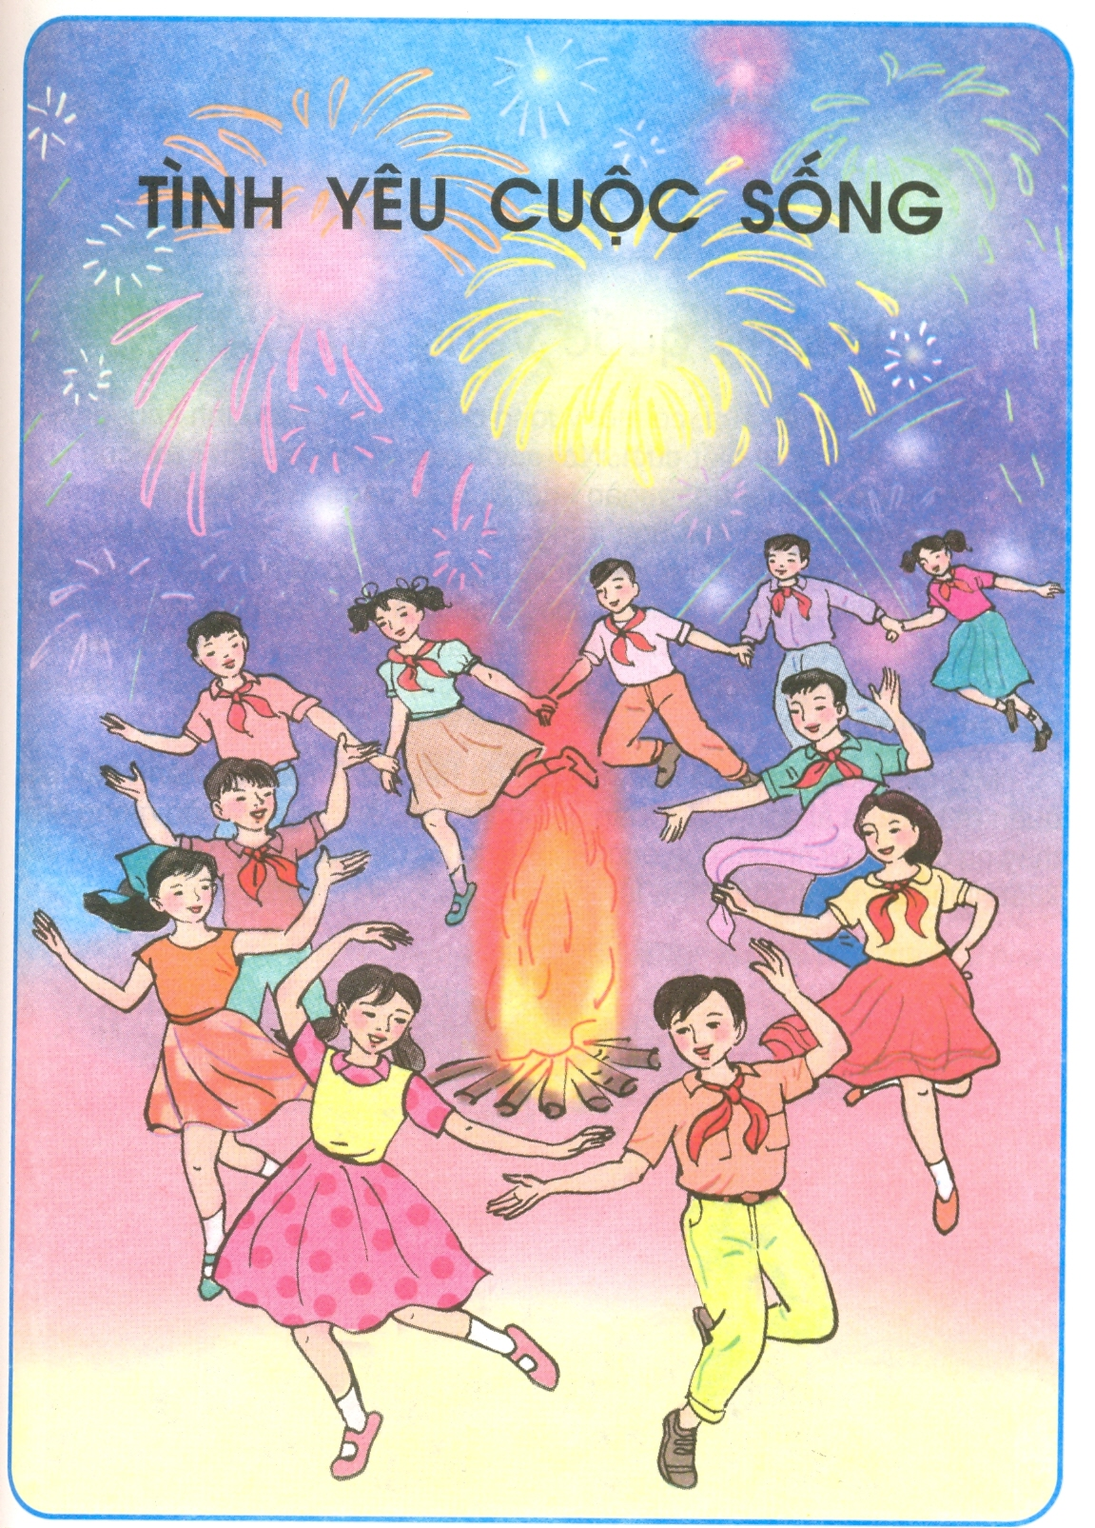

Slide 4
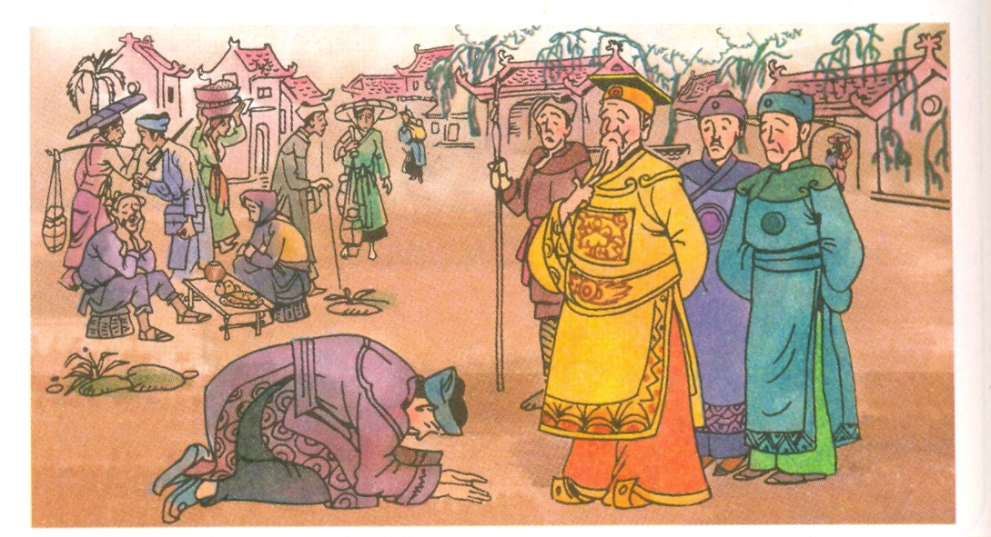

Slide 5
Tập đọc
S/132
Vương quốc vắng nụ cười
Bài chia làm 3 đoạn :
1. Ngày xửa, ngày xưa…về môn cười.
2. Một năm…nhưng học không vào.
3. Phần còn lại.

Slide 6
Tập đọc
S/132
Vương quốc vắng nụ cười
Luyện đọc :
Tìm hiểu bài :
Rất ít
Hoàn toàn
Sườn sượt
Sằng sặc

Slide 7
Tập đọc
S/132
Vương quốc vắng nụ cười
Nguy cơ
Từ ngữ :
Thân hành
Du học

Slide 8
Tìm hiểu bài
Câu 1 : Tìm những chi tiết cho thấy cuộc sống ở vương quốc nọ rất buồn.
* Mặt trời không muốn dậy, chim không muốn hót, hoa trong vườn chưa nở đã tàn, gương mặt mọi người rầu rĩ, héo hon, ngay tại kinh đô cũng chỉ thấy tiếng ngựa hí, tiếng sỏi đá lạo xạo dưới bánh xe, tiếng gió thở dài trên những mái nhà.

Slide 9
Tìm hiểu bài
Câu 2 : Vì sao cuộc sống ở vương quốc ấy buồn chán như vậy ?
* Vì cư dân ở đó không ai biết cười.

Slide 10
Tìm hiểu bài
Câu 3 : Nhà vua đã làm gì để thay đổi tình hình ?
* Vua cử một viên đại thần đi du học nước ngoài, chuyên về môn cười cợt.

Slide 11
Tìm hiểu bài
Câu 4 : Kết quả việc nhà vua làm ra sao ?
* Sau một năm, viên đại thần trở về, xin chịu tội vì đã cố gắng hết sức nhưng học không vào. Các quan nghe vậy ỉu xìu, còn nhà vua thì thở dài. Không khí triều đình ảo não.

Slide 12
Tập đọc
S/132
Vương quốc vắng nụ cười
Luyện đọc :
Tìm hiểu bài :
Rất ít
Buồn chán kinh khủng.
Hoàn toàn
Không biết cười
Sườn sượt
Sằng sặc

Slide 13
Tập đọc
S/132
Vương quốc vắng nụ cười
Nội dung : Cuộc sống thiếu tiếng cười sẽ vô cùng tẻ nhạt, buồn chán.

Slide 14
Đọc diễn cảm
* Vị đại thần vừa xuất hiện đã vội rập đầu, tâu lạy :
- Muôn tâu Bệ hạ, thần xin chịu tội. Thần đã cố gắng hết sức nhưng học không vào.
Các quan nghe vậy ỉu xìu, còn nhà vua thì thở dài sườn sượt. Không khí của triều đình thật là ảo não. Đúng lúc đó, một viên thị vệ hớt hải chạy vào :
- Tâu Bệ hạ ! Thần vừa tóm được một kẻ đang cười sằng sặc ngoài đường.
- Dẫn nó vào ! – Đức vua phấn khởi ra lệnh.

Slide 15
* Theo em thiếu tiếng cười cuộc sống sẽ như thế nào ?

Slide 16
Tập đọc
S/132
Vương quốc vắng nụ cười
Nội dung : Cuộc sống thiếu tiếng cười sẽ vô cùng tẻ nhạt, buồn chán.

